Slide 1
Risonanza magnetica funzionale e comportamento alimentare: Imaging del craving e reward system nei pazienti prima e dopo chirurgia bariatrica
Schiff sami psyd phd
Università degli studi di padova

Slide 2

OBIETTIVI DELLA PRESENTAZIONE
Perché mangiamo e definizione di craving
Meccanismi neurali di regolazione del comportamento alimentare: Sistema edonico vs omeostatico
Cosa è la risonanza magnetica funzionale
fMRI: craving e reward system in soggetti normopeso
Quali differenze funzionali si rilevano nei soggetti con obesità
Dopo chirurgia bariatrica come si modificano i circuiti cerebrali del reward e del controllo
Quali ruolo predittivo hanno delle tecniche di neuroimaging per la pratica clinica

Slide 3
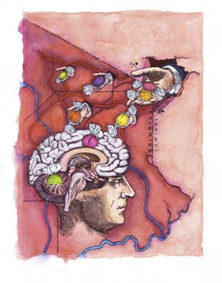
PERCHÉ MANGIAMO E DEFINIZIONE DI CRAVING
PER QUALE MOTIVO MANGIAMO?
In prima istanza, per garantirci la sopravvivenza (Regolazione omeostatica):
Fabbisogno energetico e nutrizionale
Fame fisiologica
In seconda battuta, per il piacere che ne deriva (Regolazione edonica):
Piacere sensoriale (gusto, olfatto, vista ecc..)
Piacere sociale (condivisione, novità …)
Equilibrare stati di disequilibrio interno non legati alla fame
COS’E’ IL CREVING PER IL CIBO?
Il craving alimentare è definito come un desiderio intenso e urgente di assumere un determinato cibo
Notes:
In prima istanza, per garantirci la sopravvivenza, e questa è la funzione principale della regolazione omeostatica del comportamento alimentare, che ci deve garantire l'adeguato apporto di nutrienti e di energia. Questo sistema ci motiva a mangiare usando la sensazione di fame fisiologica come esperienza che guida la ricerca di cibo.
In seconda battuta mangiamo per piacere e questo si associa ai meccanismi edonico di regolazione del comportamento alimentare ed è mediato dal piacere che si ottiene dal punto di vista sensoriale o nei contesti sociali.
Inoltre, la ricerca del piacere derivato dal mangiare può diventare lo strumento per regolare stati di disagio interno non legati alla fame

Slide 4
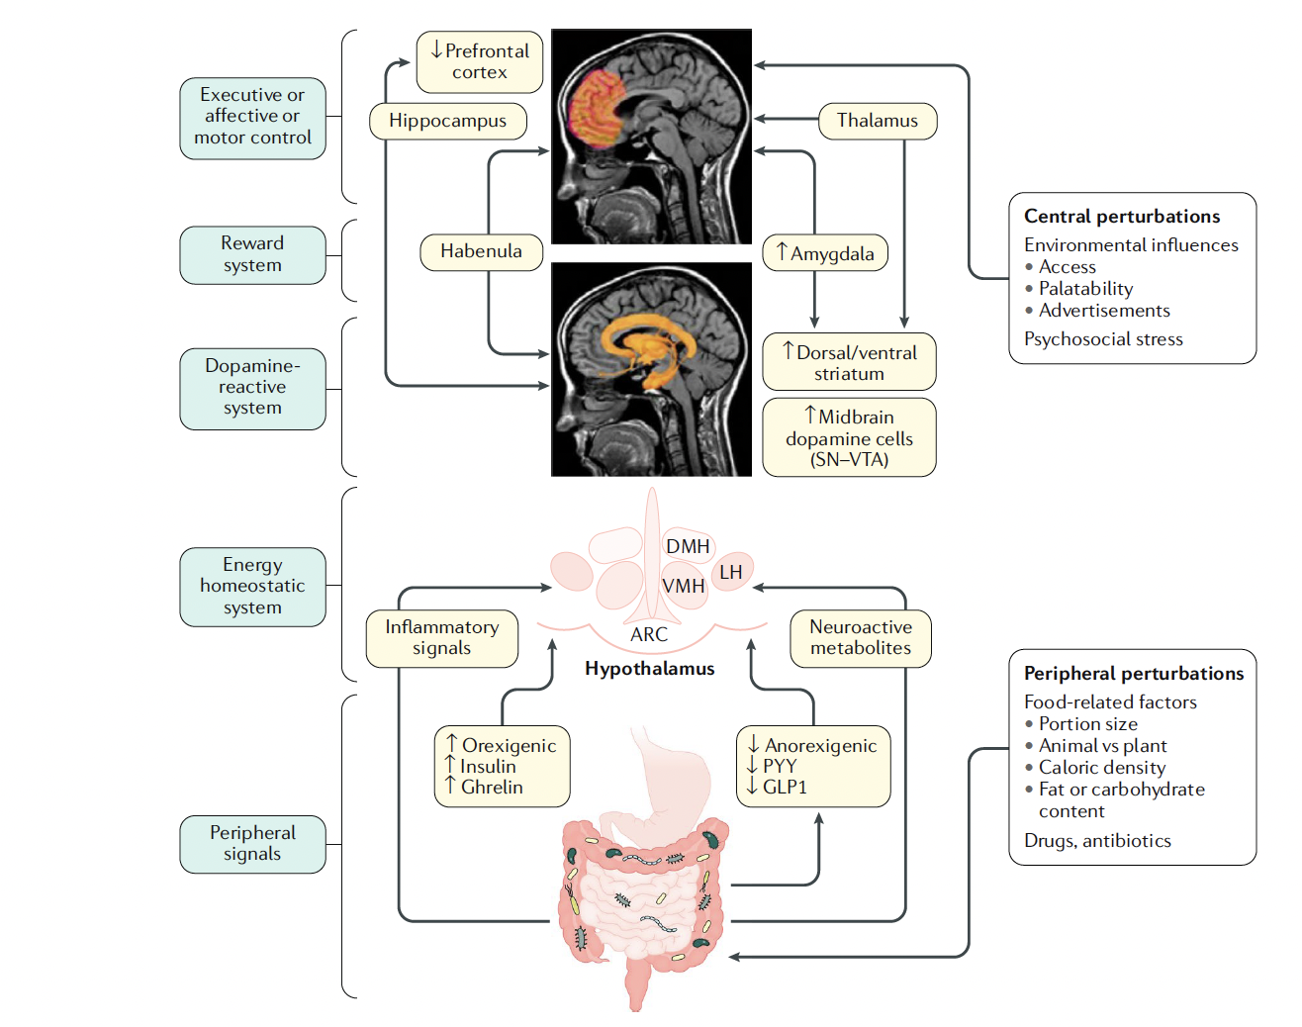
MECCANISMI NEURALI DI REGOLAZIONE DELL’ASSUNZIONE DI CIBO
Controllo Esecutivo e motorio
Modulatori a livello centrale
Influenze ambientali
Accessibilità
Palatabilità
Pubblicità
Stress e pressione psico-sociale
Sistema Edonico
Sistema della ricompensa (reward)
Sistema reattivo Dopaminergico
Sistema di regolazione
Omeostatica/
Bilancio energetico
Modulatori a livello periferico
Fattori associati al cibo
Dimensione delle porzioni
Derivati Vegetali vs Animali
Densità calorica
Contenuti Grassi o carboidrati
Farmaci, Antibiotici
Sistema Omeostatico
Segnali periferici
Da Gupta et al., 2022
Notes:
Dal punto di vista neurobiologico il nuclei nervosi coinvolti nella regolazione omeostatica del comportamento alimentare sono i N. VM e DM, il NL e NARC dell'ipotalamo.
Questi nuclei ricevono segnali periferici, prevalentemente di tipo ormonale, dal sistema gastrointestinale e dal tessuto adiposo, come la grelina, l'insulina, la leptina e il GLP1, che modulano l'esperienza soggettive di fame e sazietà e di conseguenza motivano l'assunzione di cibo su base omeostatica.
Dall'altra parte la regolazione edonica del comportamento coinvolge due sistemi fortemente interconnessi:
- Il sistema della ricompensa e dopaminergico meso-cortico-limbico coinvolto nei meccanismi che guidano il comportamento orientato verso l'ottenimento di una ricompensa immediata ed è coinvolto nel apprendimento associativo
E il sistema di controllo esecutivo coinvolto invece in tutte le operazioni mentali associate al controllo e che entrano in gioco nelle nostre scelte consapevoli orientate verso uno scopo.
Il sistema edonico è influenzato da fattori ambientali, come: la disponibilità di cibo, la palatabilità degli stessi, della pubblicità che ci invoglia a magiare certi cibi o dalle pressione psico-sociale
Il sistema omeostatico invece è influenzato più direttamente dal tipo di dieta: dimensione delle porzioni, contenuto nutrizionale (fonti animali vs vegetali; presenza di grassi e zuccheri, e dalla densità calorica. Inoltre, anche i farmaci assunti o l’uso di antibiotici possono influenzate il microbiota intestinale e i segnali periferici ormonali.

Slide 5
MECCANISMI DI REGOLAZIONE EDONICA
Sistema Esecutivo:
Guida comportamenti volontari orientato a scopi
Attenzione/Consapevolezza
Pianificazione
Inibizione
Regolazione emotiva
Flessibile
Richiede risorse cognitive
Regolazione ‘’lenta del comportamento’’
Controllo Esecutivo e motorio
Sistema della ricompensa:
Attiva comportamenti appresi associati al piacere
Apprendimento associativo (S-R)
Basato sulla ricompensa
Attivazione automatica schemi comportamentali
Non necessita di consapevolezza
Rapido
Rigido
Sistema della ricompensa (reward)
Sistema reattivo Dopaminergico
Da Gupta et al., 2022
Notes:
Sistema della ricompensa attiva comportamenti appresi associati al piacere e veicola l’apprendimento associativo (Es. di tipo pavloviano). E’ un sistema che attiva rapidamente schemi comportamentali appresi senza necessitare della consapevolezza, ma per la sua natura non è particolarmente flessibile.
Al contrario il sistema esecutivo presiede il comportamento volontario orientato verso scopi consapevoli ed è coinvolto nei meccanismi dell’attenzione, nella pianificazione nell’organizaione e inibizione motoria e nella regolazione delle emozioni. Per sua natura è un sistema flessibile ma necessita di risorse cognitive e vista la complessità delle sue operazioni richiede un maggiore tempo di elaborazione.

Slide 6
MECCANISMI DI REGOLAZIONE EDONICA
Sistema Esecutivo:
DLPFC/LOFC: WM e rappresenta scopi di ordine superiore
VLPFC/IFC/Pre-SMA: programmazione, controllo inibizione motoria
Corteccia Cingolata Anteriore (ACC): integrazione informazioni interne/esterne, rilevazione interferenza (i.e. predictor error)
Controllo Esecutivo e motorio
Sistema della ricompensa/motivazione:
VTA/Nacc: Rinforza/attiva esperienze legate al piacere
Ippcampo/AMYG: Memoria/Emozioni, valore +/- di stimoli/eventi
SN/VP: Attivazione automatica cluster associativi appresi S-R
Insula: percezione enterocettiva
vmPFC, mOFC, Insula: integrazione informazioni sensoriali interne/esterne rappresenta ricompensa
Sistema della ricompensa (reward)
Sistema reattivo Dopaminergico
Da Gupta et al., 2022
Notes:
Sistema della ricompensa attiva comportamenti appresi associati al piacere e veicola l’apprendimento associativo (Es. di tipo pavloviano). E’ un sistema che attiva rapidamente schemi comportamentali appresi senza necessitare della consapevolezza, ma per la sua natura non è particolarmente flessibile.
Al contrario il sistema esecutivo presiede il comportamento volontario orientato verso scopi consapevoli ed è coinvolto nei meccanismi dell’attenzione, nella pianificazione nell’organizaione e inibizione motoria e nella regolazione delle emozioni. Per sua natura è un sistema flessibile ma necessita di risorse cognitive e vista la complessità delle sue operazioni richiede un maggiore tempo di elaborazione.

Slide 7
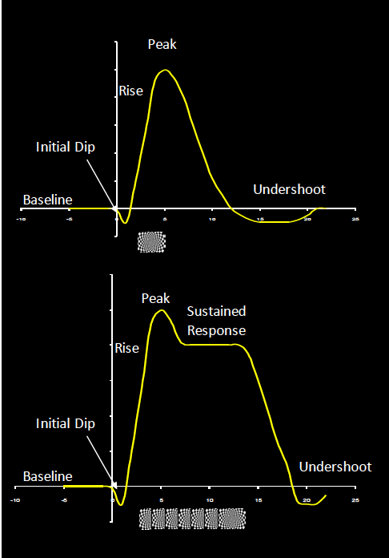
COS’È LA RISONANZA MAGNETICA FUNZIONALE - fMRI
È un metodi di visualizzazione funzionale dell’attività cerebrale:
Serve ad investigare quali aree cerebrali sono coinvolte in una determinata funzione
Permette di rilevare l’effetto di varie condizioni patologiche, neurologiche (lesioni) e psichiatriche (autismo, schizofrenia), sul funzionamento di queste aree
Come funziona
Più che l’attività dei neuroni cerebrali, l’fMRI rileva i cambiamenti locali nell’ossigenazione sanguigna e nel flusso ematico conseguenti all’attività neuronale
Durante un compito l’afflusso di sangue che segue va ad incrementa i livelli di HBO₂, diminuendo la perdita di segnale MRI T2* aumentando il segnale BOLD (Blood Oxygenation Level Dependent).

Slide 8
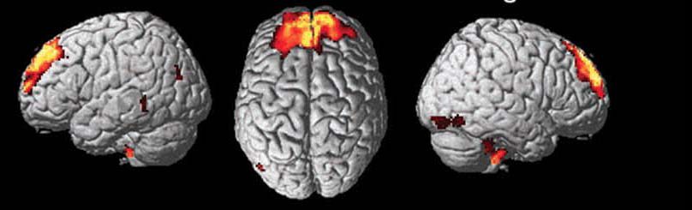
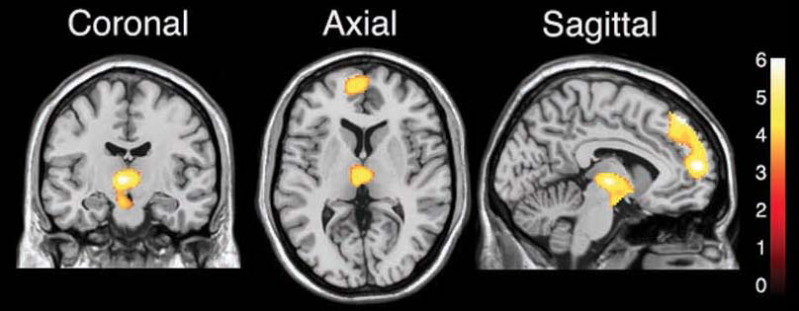
fMRI: CRAVING E REWARD SYSTEM NEI SOGGETTI NORMOPESO
La FOOD-CUE REACTIVITY è lo studio dell’attività cerebrale evocata da vari stimoli alimentari, in diverse condizioni sperimentali controllate
Condizione controllate (stimolo visivo, gustativo ecc..)
Cibo vs oggetto Fame vs. Sazietà
Alto vs basso contenuto calorico
Atteso vs inatteso
Stato psicofisiologico (mood, stress, deprivazione sonno)
Killgore et al., 2003; Porubska et al., 2006

Slide 9
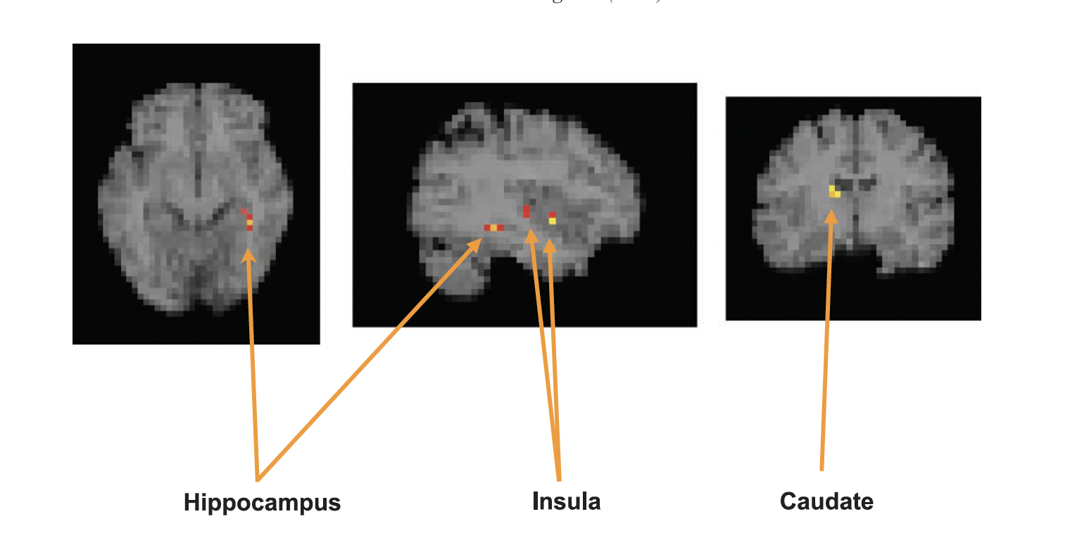
fMRI: CRAVING E REWARD SYSTEM NEI SOGGETTI NORMOPESO
Pelchat et al., 2004: I partecipanti devono immaginare i loro cibi preferiti (craving cue) oppure pensare ad una dieta poco gradita (non craving cue)
Gli autori rilevano per la prima volta il ruolo delle aree limbiche nel craving: Ippocampo, insula, n. caudato

Slide 10
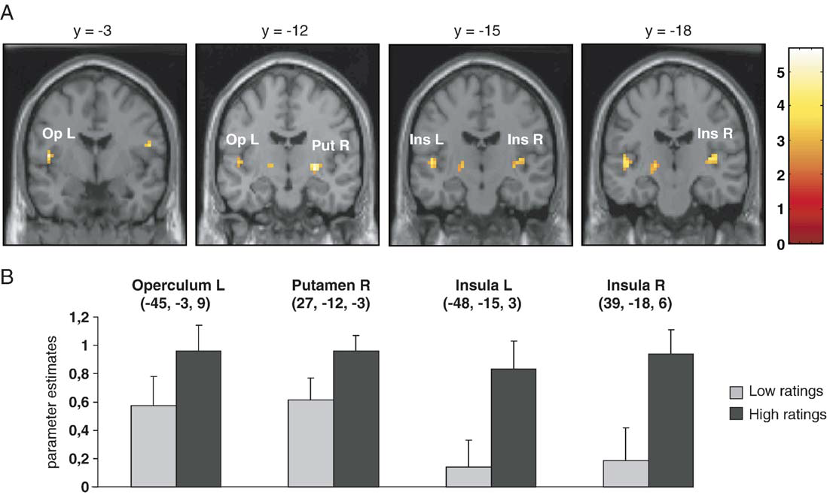
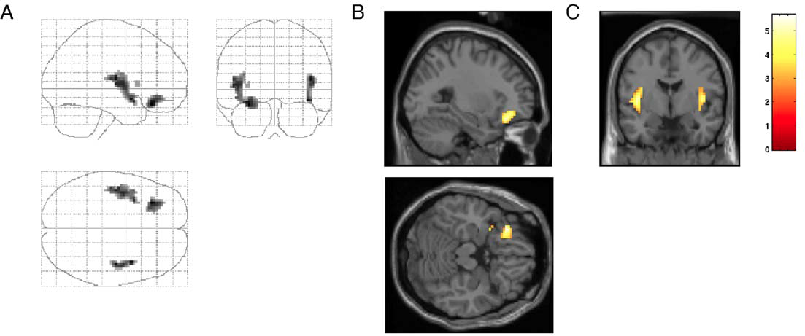
fMRI: CRAVING E REWARD SYSTEM NEI SOGGETTI NORMOPESO
Porubská et al., 2006: Maggiore attivazione dell’OFC e dell’insula in condizione di alta fame soggettiva vs. bassa sensazione di fame per immagini cibo vs. non-cibo

Slide 11
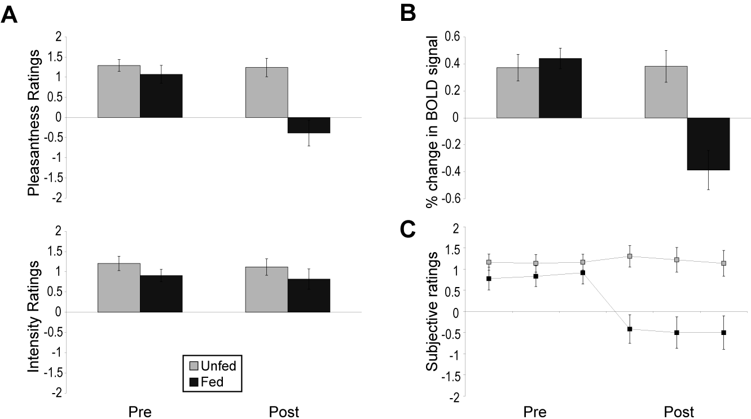
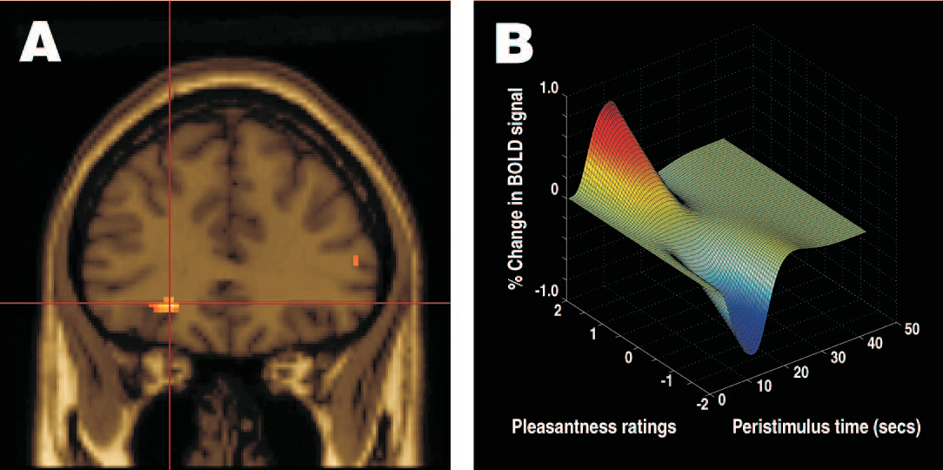
Snoek
fMRI: CRAVING E REWARD SYSTEM NEI SOGGETTI NORMOPESO
Ruolo mOFC: integra informazioni sensoriali (es. gusto, olfatto, consistenza degli alimenti), provenienti dalle cortecce sensoriali primarie (Rolls et. al 2005)
Sensory- specific satiety: la piacevolezza di un cibo consumato decresce rispetto alla piacevolezza per un altro cibo non consumato” (Rolls et al. 1981)
Correlazione tra l’attivazione della OFC e la sazietà senso-specifica (Kringelbach et al 2003)
Perdita della devaluation al cibo consumato nelle persone con obesità (Snoek et al., 2004)

Slide 12
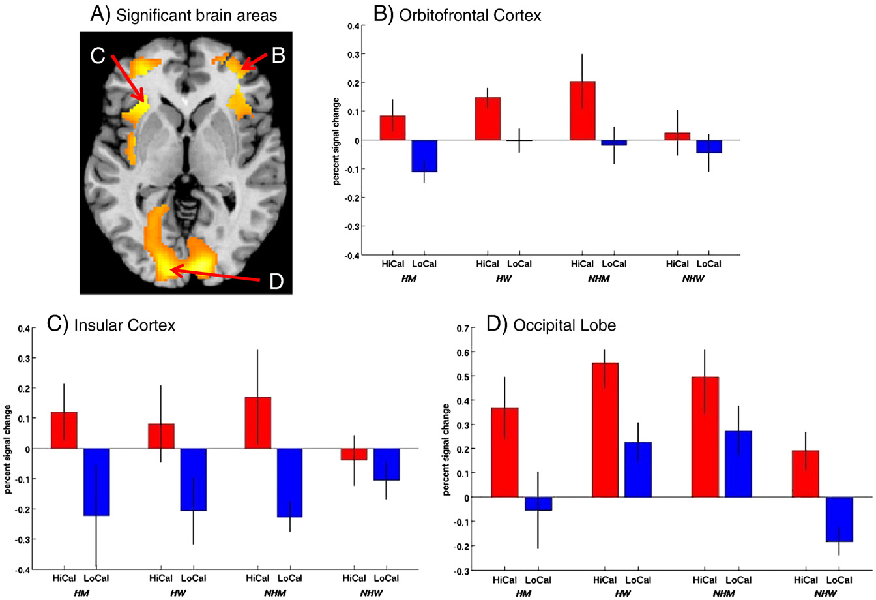
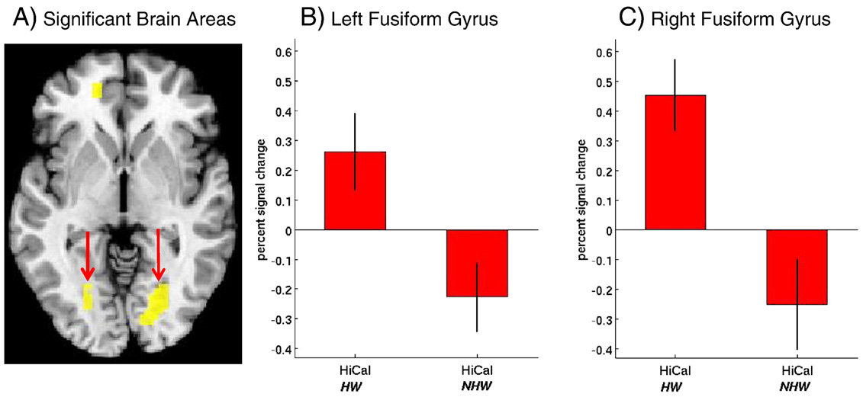
fMRI: CRAVING E REWARD SYSTEM NEI SOGGETTI NORMOPESO
Frank et al., 2012: Maggiore attivazione dell’OFC e dell’insula in condizione di fame vs. sazietà e per cibi calorici vs. poco calorici. Anche l’attività aree visive aumenta con la fame.

Slide 13
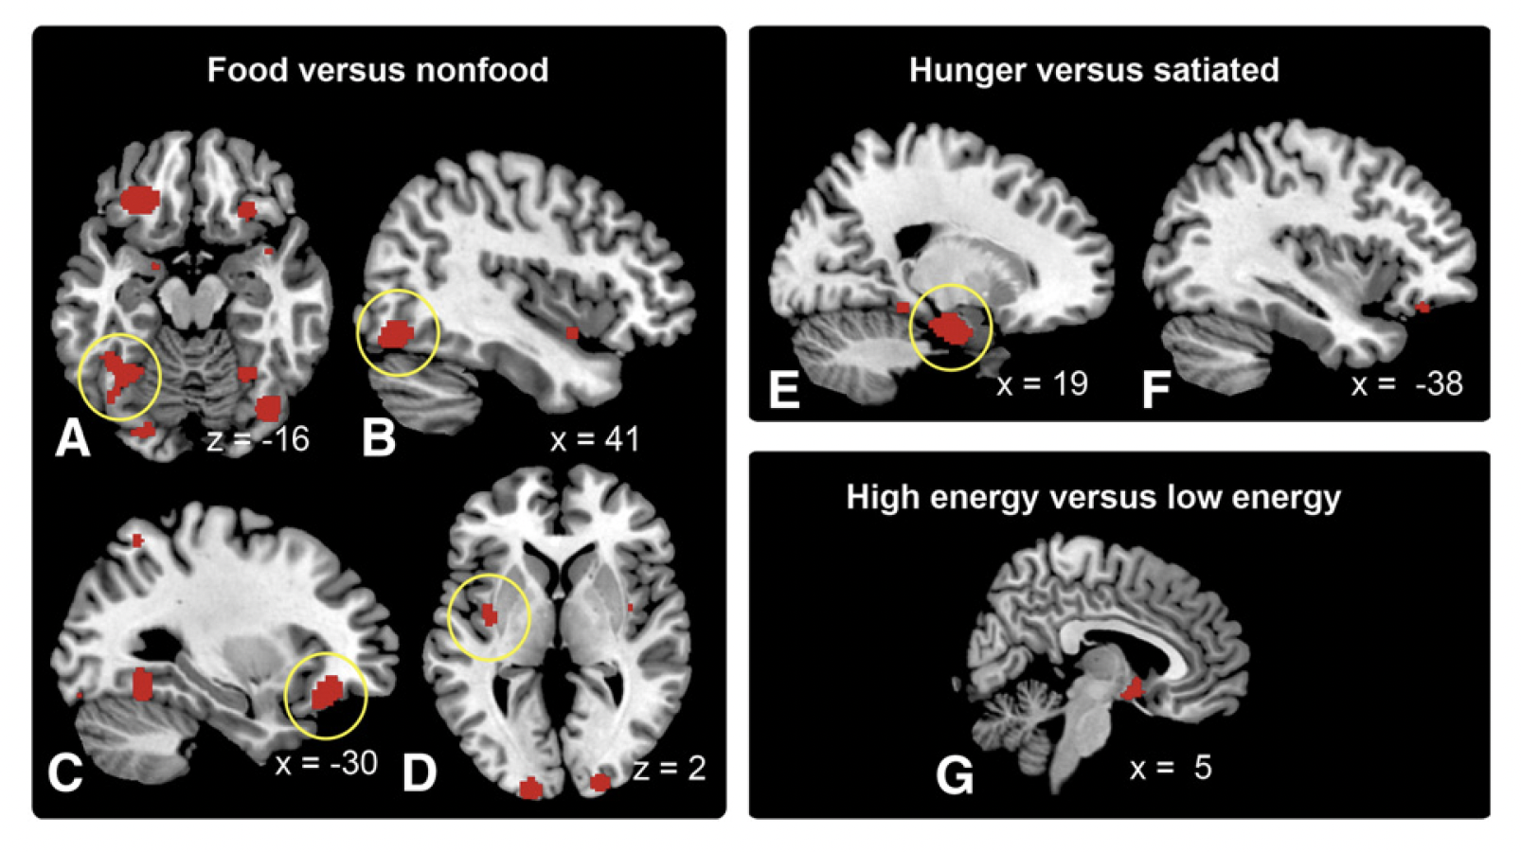
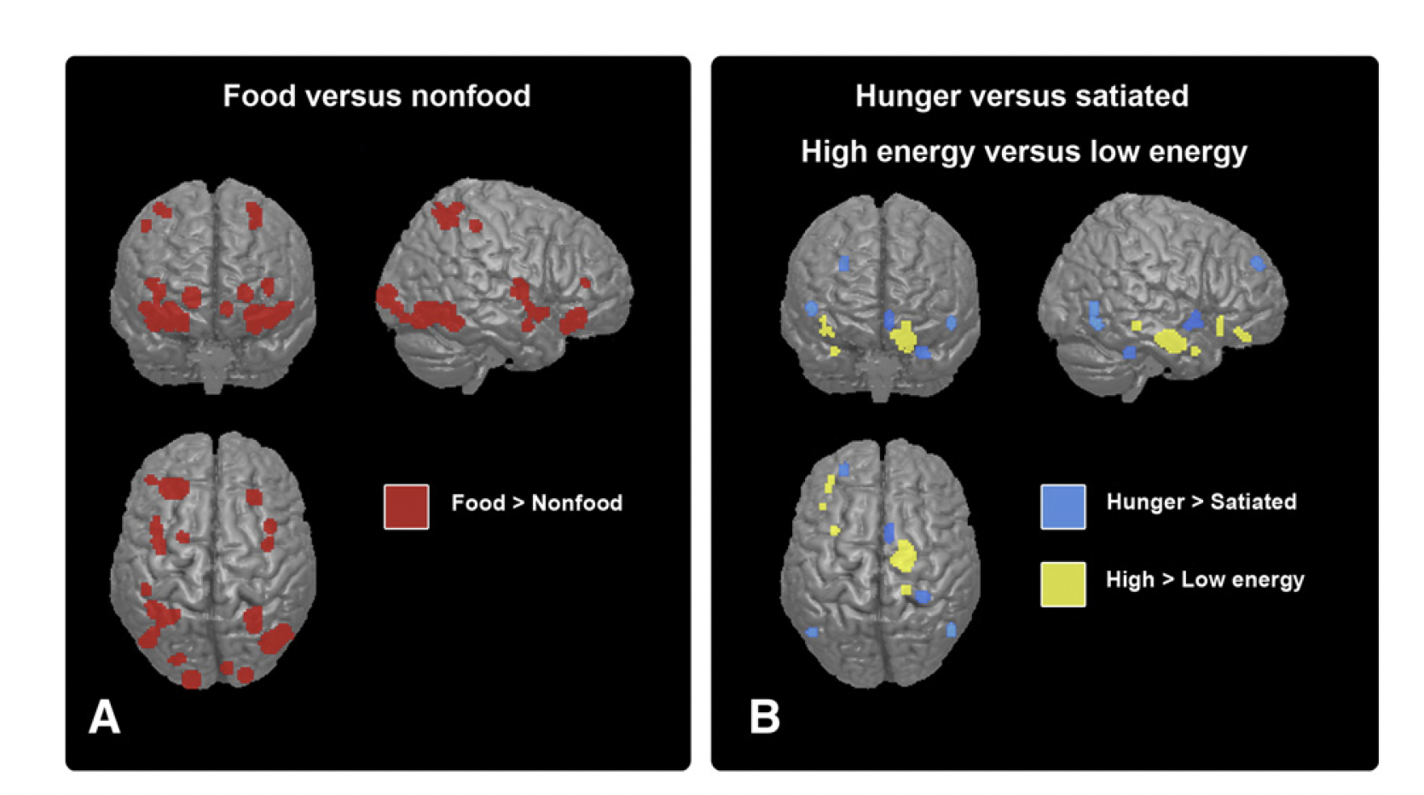
fMRI: CRAVING E REWARD SYSTEM NEI SOGGETTI NORMOPESO
van der Laan et al., 2011: In una meta-analisi di studi fMRI hanno confermato che:
le regioni cerebrali più frequentemente attivate in risposta alla visione di immagini di cibo sono: il giro fusiforme posteriore bilaterale, la corteccia orbitofrontale laterale sinistra (OFC) e l’insula media sinistra.
La fame modulava la risposta alle immagini di cibo nell’amigdala destra e nella OFC laterale sinistra, mentre il contenuto energetico delle immagini cibo modulava la risposta nell’ipotalamo/striatum ventrale.

Slide 14
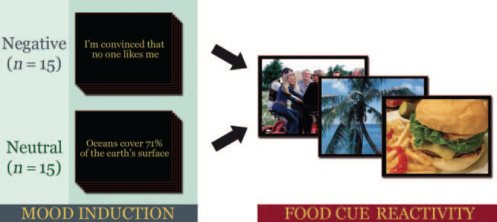
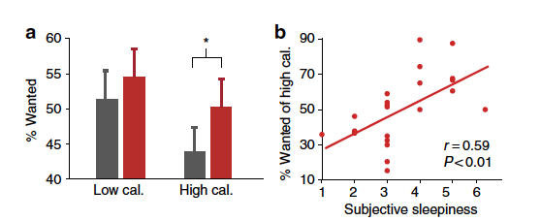
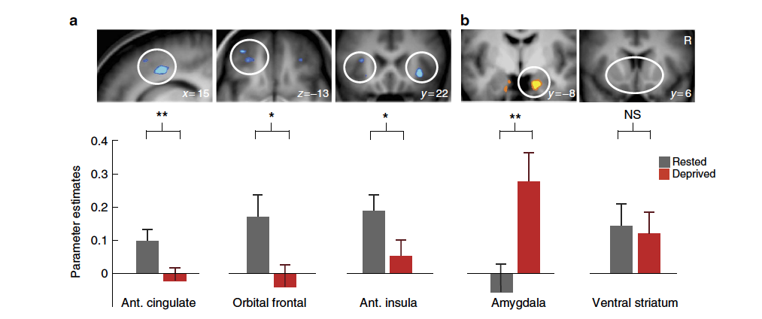
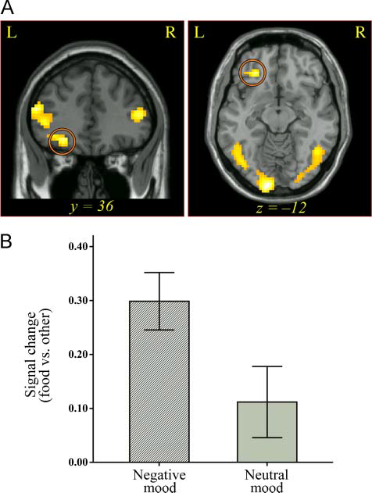
fMRI: CRAVING E REWARD SYSTEM NEI SOGGETTI NORMOPESO
Wagner et al., 2012: Maggiore attivazione dell’OFC e dello striato in “Cronic dieters” durante “Negative mood induction” per immagini cibo vs. neutre.
Greer et al., 2015: Minore attivazione dell’OFC e maggiore attività della ACC e dell’insula e maggiore risposta dell’Amigdala nei soggetti con deprivazione di sonno.

Slide 15
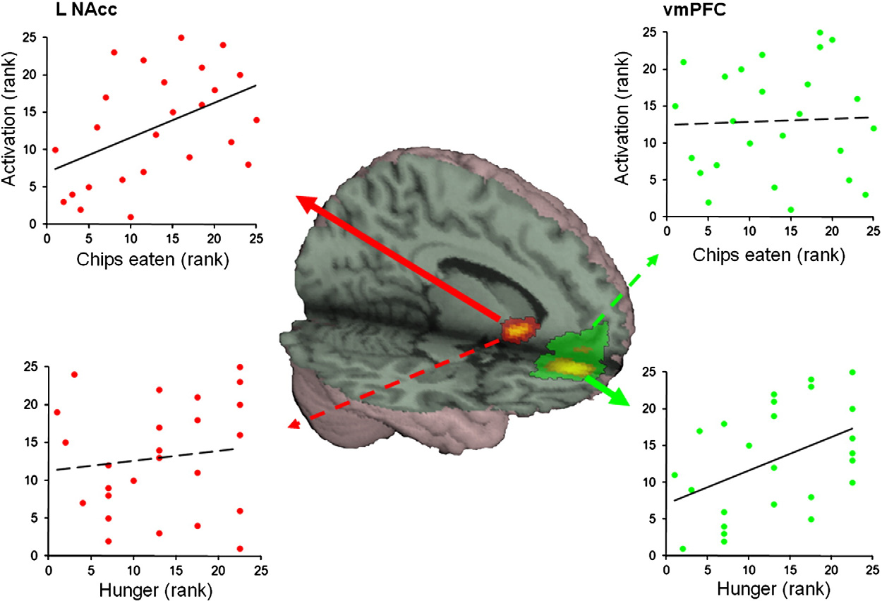
fMRI: CRAVING E PREDIZIONE DEL COMPORTAMENTO ALIMENTARE
Lawrence et al., 2012:
Gli autori mostrano che, in un gruppo di donne, la risposta a stimoli alimentari del NAcc predice il consumo immediato di snack, ma non correlava con la fame percepita soggettivamente.
Al contrario, la reattività agli stimoli alimentari nella corteccia prefrontale ventromediale era associata alla fame o all’appetito soggettivo, ma non al consumo effettivo di cibo.
NB: Dissociazione dell’attività cerebrale associata al consumo da l’esperienza soggettiva di fame

Slide 16
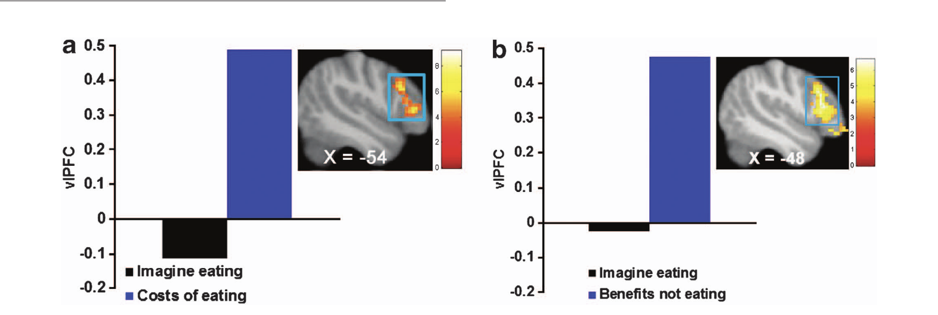
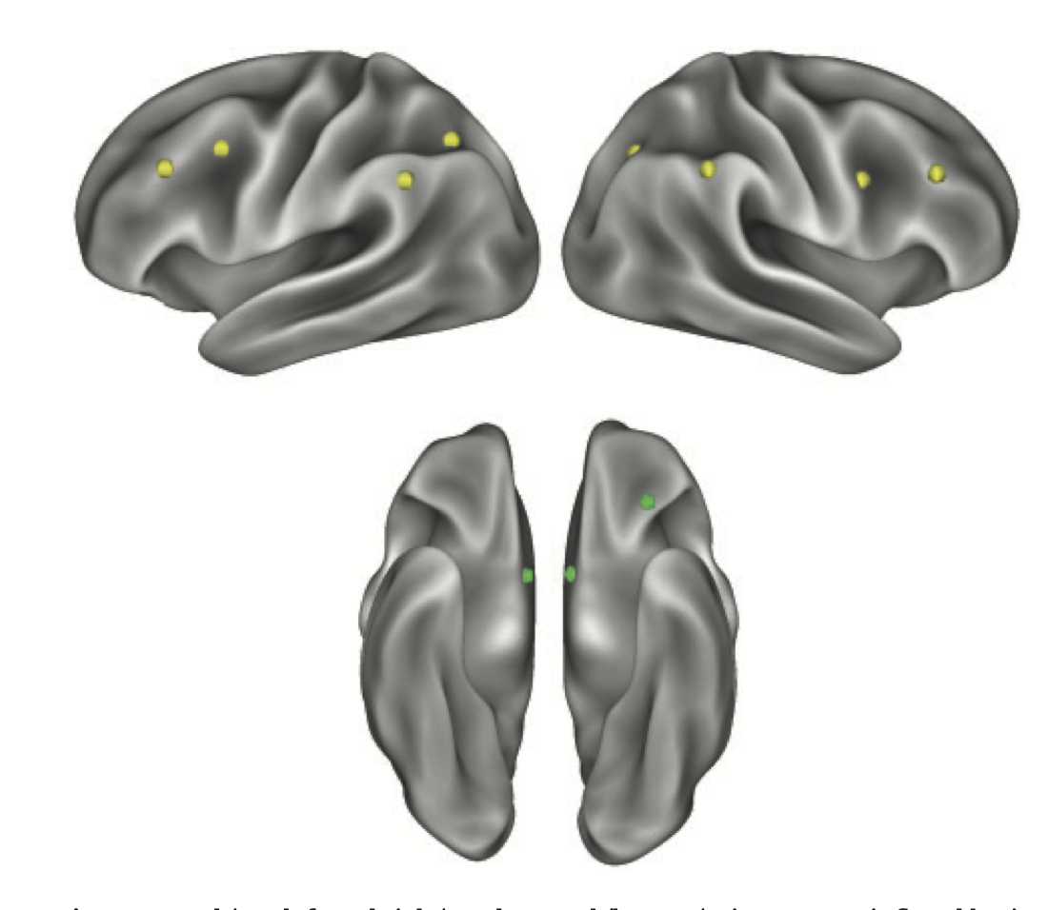
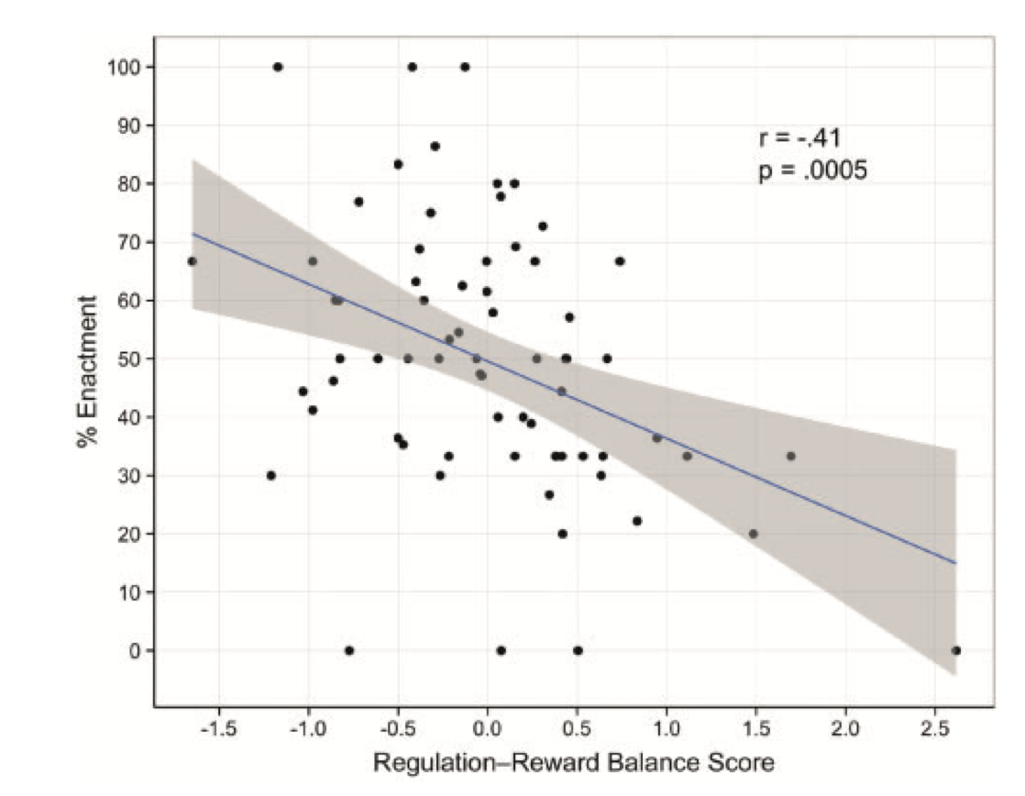
fMRI: CRAVING E PREDIZIONE DEL COMPORTAMENTO ALIMENTARE
Yokum and Stice 2013: A) Mostrano > attivazione nella vlPFC sinistra durante l’osservazione di immagini di cibi appetitosi dopo l’istruzione di pensare ai costi a lungo termine del consumo del cibo mostrato, rispetto all’istruzione di immaginare di mangiare il cibo mostrato; e B) dopo l’istruzione di pensare ai benefici a lungo termine del non mangiare il cibo mostrato, rispetto all’istruzione di immaginare di mangiare il cibo mostrato.
Lopez et al., 2017: Il rapporto tra l’attività delle aree del controllo e quella del reward prediva la capacità dei soggetti a dieta di controllare il proprio comportamento alimentare nella settimana successiva.

Slide 17
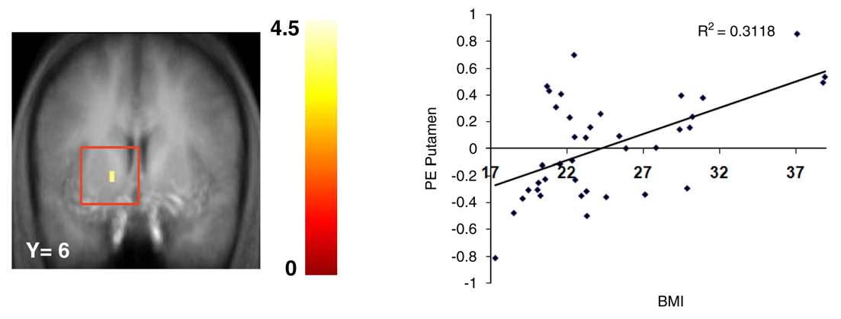
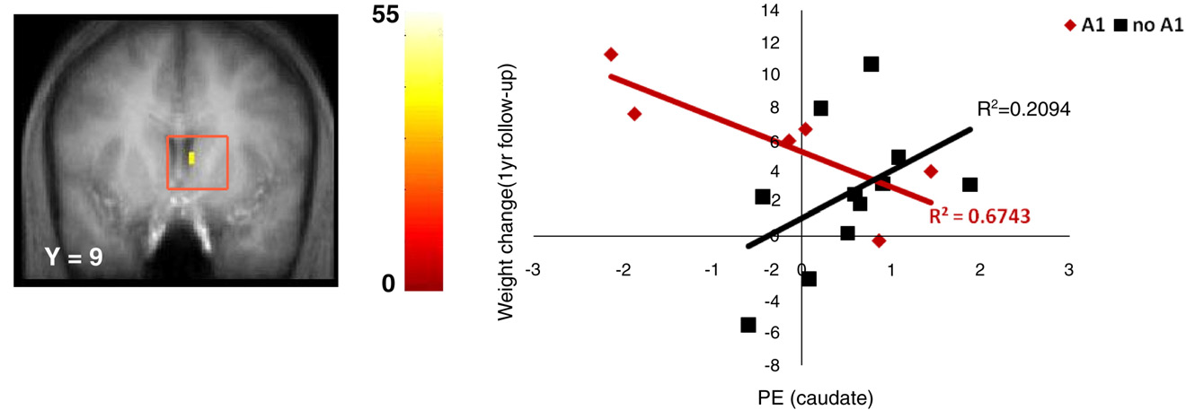
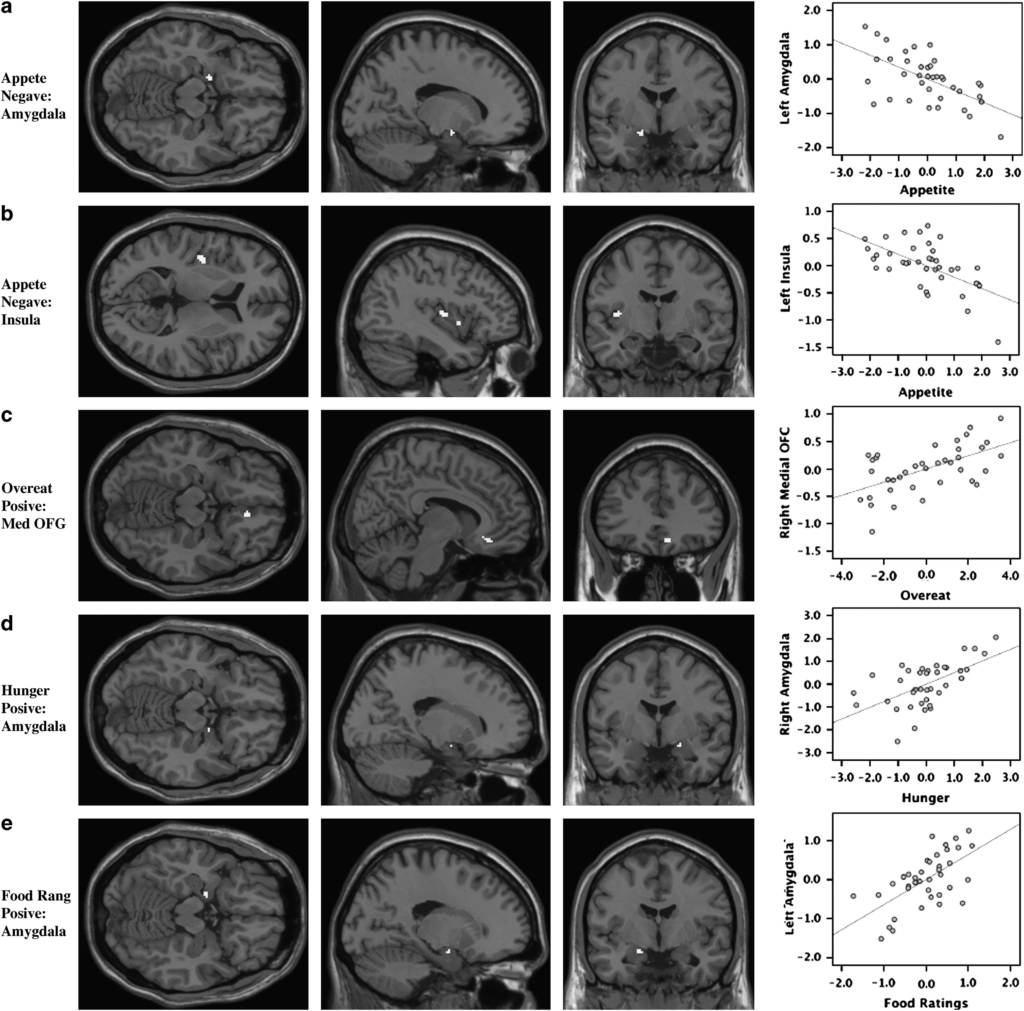
fMRI: CRAVING E REWARD E BMI
Lo stato motivazionale correla con l’attività dell’insula, della Amy e della mOFC. L’attività di queste aree predice il BMI nelledonne ma non nei maschi
L’attività del Putamen e della OFC correla col BMI.
Le varianti alleliche dei gene che codifica per i recettori della DRD2 predicono in modo differente le variazioni di peso a distanza di un anno.
Stice et al., 2009
Stice et al., 2009
Killgore et al., 2013

Slide 18
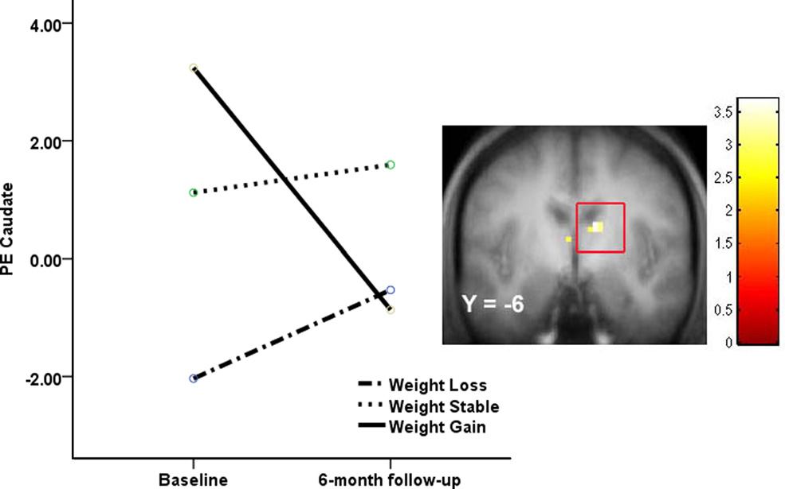
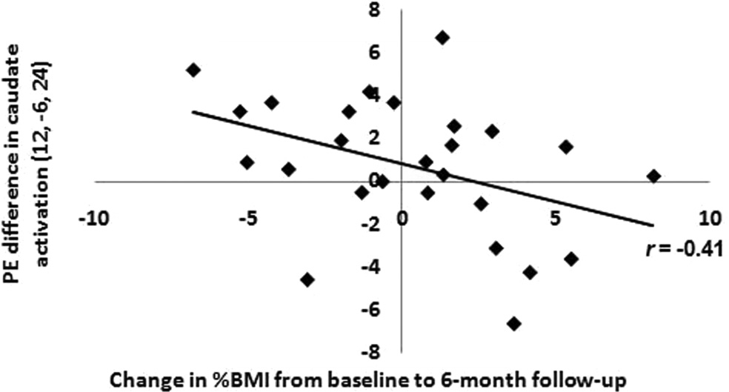
fMRI: CRAVING E REWARD E BMI
Donne che hanno aumentato di peso nel corso di un periodo di sei mesi hanno mostrato una riduzione della risposta striatale al consumo di cibi appetibili rispetto alle donne con peso stabile.
La bassa reattività del circuito della ricompensa dopaminergica (DA) all’assunzione di cibo potrebbe aumentare il rischio di iperalimentazione, e che tale iperalimentazione comporti un’ulteriore attenuazione della reattività del circuito della ricompensa, incrementando così il rischio di ulteriore aumento di peso in modo progressivo e auto-alimentato.
Stice et al., 2010

Slide 19
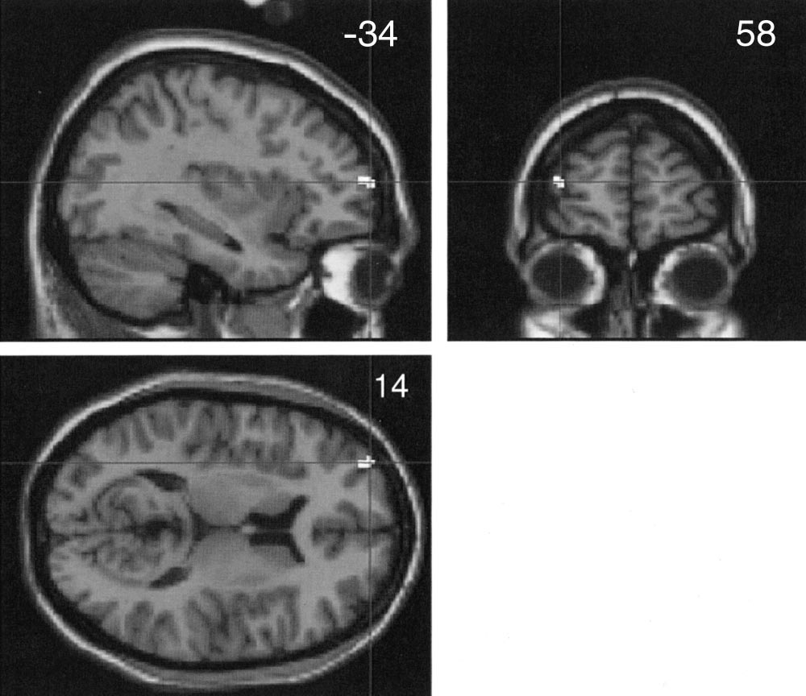
fMRI: CRAVING REWARD E OBESITA’
L’attività delle DLPFC di sinistra dopo un pasto è minore dei soggetti obesi rispetto a quelli normopeso.
Reward sensitivity
Le aree della corteccia prefrontale legate ai processi di valutazione di stimoli gratificanti, appaiono più attivate in risposta a immagini di cibo in soggetti obesi.
Reduced cognitive control
Ridotta attivazione nelle regioni associate al controllo cognitivo e alla consapevolezza enterocettiva e somatosensoriale, indica un sistema di controllo indebolito, in combinazione con iposensibilità ai segnali di sazietà e disagio dopo aver mangiato in coloro che sono inclini a mangiare troppo.
Killgore et al., 2013

Slide 20
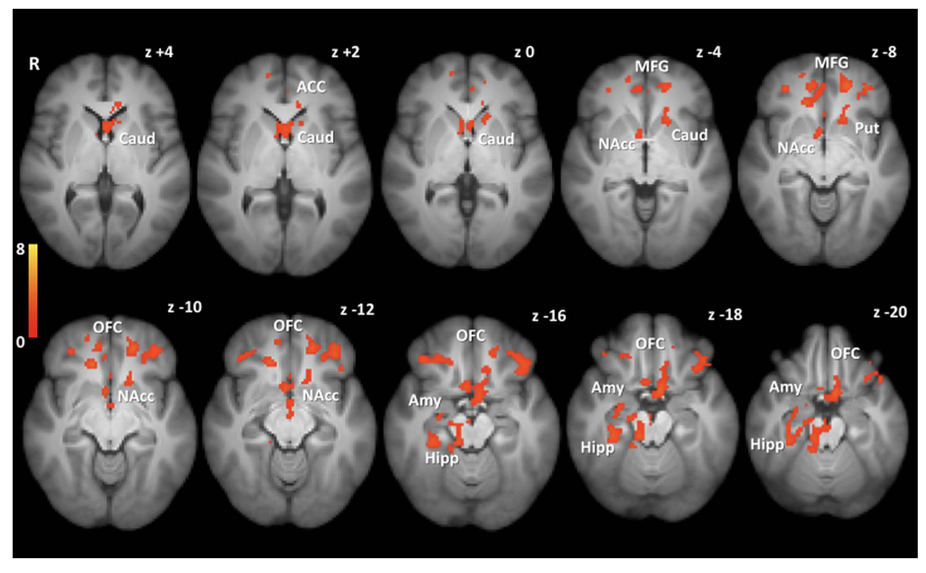
fMRI: CRAVING REWARD E CHIRURGIA BARIATRICA
Scholtz et al., 2013: Minore attivazione nei sistemi cerebrali della ricompensa, in particolare per i cibi ad alto contenuto calorico, inclusa la corteccia orbitofrontale, l’amigdala, il nucleo caudato, il nucleo accumbens e l’ippocampo nei pazienti RYGB rispetto ai pazienti sottoposti a bendaggio gastrico.
Questo era associato a una minore palatabilità e attrattiva dei cibi ad alto contenuto calorico e a comportamenti alimentari più salutari, incluso un minore consumo di grassi, nei pazienti RYGB rispetto ai pazienti BAND e/o ai controlli non operati con BMI corrispondente.
Queste differenze non erano spiegate da variazioni della fame o da tratti psicologici, ma erano associati gli ormoni gastrointestinali plasmatici anoressigeni GLP-1 e PYY, gli acidi biliari plasmatici e i sintomi della sindrome da dumping erano aumentati nei pazienti RYGB.

Slide 21
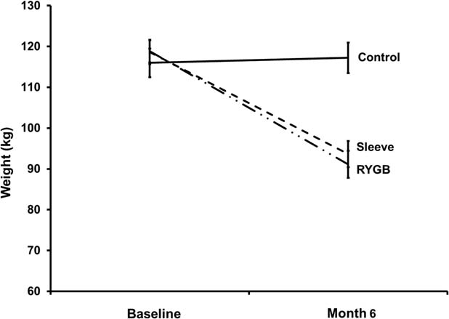
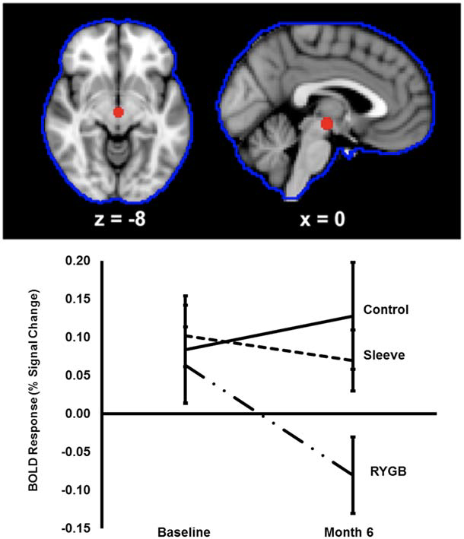
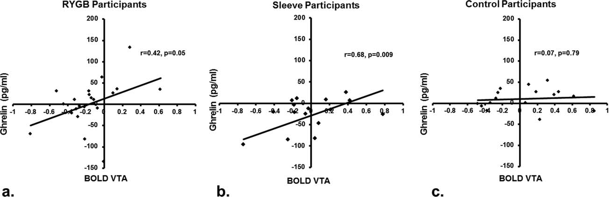
fMRI: CRAVING REWARD E CHIRURGIA BARIATRICA
Faulconbridg et al., 2016: Questo studio suggerisce che la VTA come sito critico per modulare i cambiamenti post-chirurgici nella preferenza per cibi altamente appetibili e suggeriscono un ruolo della grelina come potenziale fattore da approfondire ulteriormente.
HCF vs LCF

Slide 22
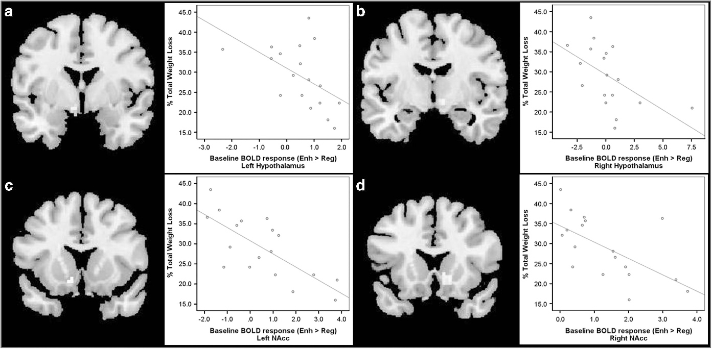
CHIRURGIA BARIATRICA E VALORE PREDITTIVO DELLA fMRI
Holsen et al., 2018: In questo studio, 18 pazienti in attesa di sleeve gastrectomy (SG) sono stati sottoposti a fMRI basale (prima dell’intervento) con un paradigma in cui veniva richiesto di regolare il desiderio per cibi palatabili (“desire for palatable food regulation paradigm”).
Risultati: l’attività basale nell’nucleus accumbens (NAcc) e nell’ipotalamo durante la condizione di “desire for palatable food enhancement” (cioè quando il desiderio veniva amplificato) prediceva percentuale di perdita di peso totale (%TWL) a 12 mesi.
Importante: questa predizione era migliore rispetto a quella fornita da variabili comportamentali o ormonali basali, che non avevano significatività predittiva nello stesso studio

Slide 23
CONCLUSIONI
Gli studi di risonanza magnetica funzionale hanno evidenziato un ruolo delle regioni corticali e sottocorticali legati all’elaborazione della ricompensa nel guidare il comportamento alimentare.
L’attivazione di tali aree è modulata anche dallo stato psicofisiologico; umore deflesso, stresso deprivazione di sonno.
L’intensità di tali attivazioni predice il consumo di cibo e il guadagno di peso.
Sull’altro fronte anche la minore attivazione delle aree del controllo prefrontale e delle regioni somatosensoriali e enterocettive si associano al guadagno di peso.
La chirurgia bariatrica riduce la sensibilità alla ricompensa derivata dal cibo probabilmente per vari meccanismi ormonali, emodinamici e neuroinfiammatori.
Anche nel caso della chirurgia la perdita di peso è predetta dalle attività delle aree mesocorticolibiche e del controllo.

Slide 24
Grazie

